Slide 1
Vytvořila: Ivana Tesařová
Habsburkové na českém trůně

Slide 2
Anotace | Pracovní listy, test a doplňovací cvičení vztahující se k tématu Habsburkové na českém trůně. Procvičení a opakování.
Autor | Mgr. Ivana Tesařová
Předmět | Vlastivěda
Cílová skupina | Žáci 5.ročníku
Druh učebního materiálu | Pracovní listy
Očekávaný výstup | Zpracuje medailonky osobností českých dějin, orientuje se v hlavních reáliích minulosti
Metodický postup | Je součástí DUM
Datum | 15. 5. 2013

Slide 3
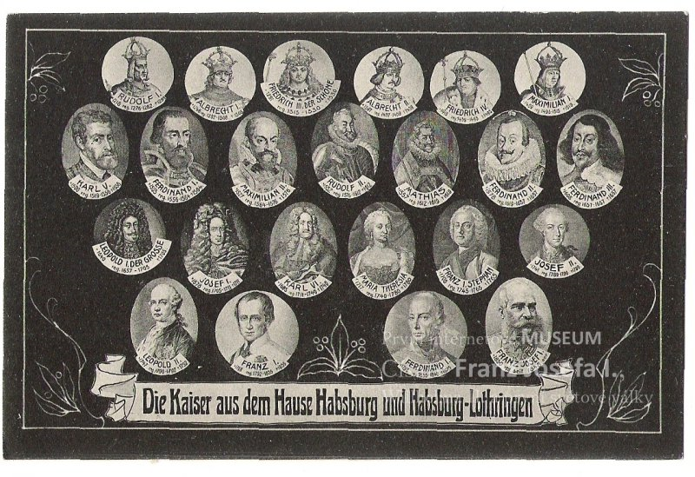

Slide 4
HABSBURKOVÉ NA ČESKÉM TRŮNĚ - doplň chybějící informace na základě procvičeného
učiva:
Na počátku 16. století nastoupil na český trůn mocný rakouský rod ……………………. .
Ten vládl čtyři staletí, do roku 1918. O rozvoj Prahy se velmi zasloužil císař …………… .
Po smrti Rudolfa II. další habsburští panovníci utlačovali České království, proto se
čeští páni vzbouřili. Roku 1620 došlo k rozhodující bitvě na ……………………………………….. .
Císařské vojsko zvítězilo a vypukla ………………………. válka.
První panovnicí v Čechách i v celé habsburské říši se stala ………………………………………… .
Zavedla změny – reformy: ………………………………………………………………………………………..
……………………………………………………………………………………………………………………………….
V těchto změnách pokračoval také nejstarší syn Marie Terezie ………………………………… .
Byl jedním z nejoblíbenějších panovníků v našich dějinách. Zasloužil se o …………………..
…………………………………………………………………………………………………………………………….
Mini projekt : MEDAILONKY
http://www.franz-josef.cz/rodokmen-cisaru-habsburkove-333.html

Slide 5
RUDOLF II. HABSBURSKÝ
Vládl v letech:
Sídlo monarchie:
Politické změny:
Vynálezy / obrázky s popisem /:
http://www.obrazky.cz/?q=rudolf+2+habsbursk%C3%BD

Slide 6
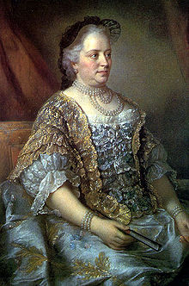
MARIE TEREZIE
Vládla v letech:
Sídlo monarchie:
Politické změny:
Vynálezy :
http://www.obrazky.cz/?q=marie+terezie&step=20&filter=1&s=&size=any&sId=Wq5iBv-0wzz1zVcUqwQV&orientation=

Slide 7
JOSEF II.
Vládl v letech:
Sídelní město:
Politické změny:
Vynálezy:
http://www.obrazky.cz/?q=josef+ii&step=20&filter=1&s=&size=any&sId=cASmgaUFwOOozVAnJRrM&orientation=

Slide 8
FRANZ JOSEF I.
Vládl v letech:
Sídlo monarchie:
Politické změny:
Vynálezy:
http://www.obrazky.cz/?q=franz+josef&step=20&filter=1&s=&size=any&sId=cASmgaUFwQR6zXZVlb1I&orientation=

Slide 9
Habsburkové – závěrečné opakování
1. Jediná panovnice na českém trůnu se jmenovala
a/ Libuše b/ Božena c/ Marie
2. Práce na panských polích byla a/ rachota b/ robota c/ nuda
3. Josef II. zrušil poddaným a/ nevolnictví b/ poddanství c/ svobodu
4. Povinná školní docházka byla zavedena roku
a/ 1296 b/ 1620 c/ 1724
5. Josef II. Vyhlásil svobodu a/cestování b/náboženství c/slova
6. Tato listina se jmenovala patent a/toleranční b/ solmizační c/ věrnostní
Poněmčování se jinak řekne a/ deratizace b/ germanizace c/ privatizace
Marie Terezie měla a/ sedm b/ dvanáct c/ šestnáct dětí.
9. Mezi Habsburky nepatřil a/ Karel IV. b/ Rudolf II. c/ Ferdinand I.
10. V době nástupu Habsburků se začal šířit nový umělecký směr
a/ gotika b/ renesance c/ baroko

